Slide 1
DSS 연구실
논문 진행 사항
2023.02.14
학부연구생 임병극

Slide 2
INDEX
리뷰
전국단위 성별 및 연령대별 아토피피부염 발병률 예측모델
지역단위 성별 및 연령대별 아토피피부염 발병률 예측모델
지역 및 성별, 연령대별 아토피피부염 발병률 예측모델
전국단위 아토피피부염 발병률 예측모델
지역단위 아토피피부염 발병률 예측모델
지역별 아토피피부염 발병률 예측모델

Slide 3
논문 진행 사항
01. 리뷰
논문 작성(피드백 반영, 지역단위 & 지역별 모델 8개 추가)
다중선형회귀 모델 In-sample, Out-of-sample 데이터 비율 80%, 20%로 변경하여 결과 수정
인공신경망 모델 파라미터 설정(문헌연구, 사전실험)
인공신경망을 이용한 전국단위 아토피피부염 발병률 예측모델 수정
지역단위, 지역별 성별 및 연령대별 아토피피부염 발병률 예측모델 추가(총 4개)
지역단위, 지역별 아토피피부염 발병률 예측모델 추가(총 4개)
Notes:
심리학에서 나온 자극-반응의 이론을 토대로,

Slide 4
논문 진행 사항
02. 전국단위 성별 및 연령대별 아토피피부염 발병률 예측모델
전국단위 성별 및 연령대별 아토피피부염 발병률 예측모델
Notes:
심리학에서 나온 자극-반응의 이론을 토대로,

Slide 5
논문 진행 사항
02. 전국단위 성별 및 연령대별 아토피피부염 발병률 예측모델
전국단위 성별 및 연령대별 아토피피부염 발병률 MLR예측모델
In-sample data : 80%(1632개 데이터), Out-of-sample data : 20%(408개 데이터)
 | Estimate | Std. Eroor | t value | p-value
Intercept | 7.109389 | 0.048339 | 147.073 | < 2e-16
M2 | -0.034350 | 0.009916 | -3.464 | 0.000546
A5 | -2.054903 | 0.028667 | -71.683 | < 2e-16
A10 | -3.276588 | 0.028597 | -114.577 | < 2e-16
A15 | -3.516780 | 0.028981 | -121.348 | < 2e-16
A20 | -3.753706 | 0.028666 | -130.948 | < 2e-16
A25 | -3.855222 | 0.028380 | -135.842 | < 2e-16
A30 | -3.934821 | 0.028742 | -136.903 | < 2e-16
A35 | -3.958075 | 0.028517 | -138.797 | < 2e-16
A40 | -4.002045 | 0.028901 | -138.476 | < 2e-16
A45 | -4.005704 | 0.028910 | -138.557 | < 2e-16
A50 | -3.964119 | 0.028988 | -136.748 | < 2e-16
A55 | -3.899973 | 0.028669 | -136.033 | < 2e-16
A60 | -3.804090 | 0.028826 | -131.967 | < 2e-16
A65 | -3.614853 | 0.028446 | -127.079 | < 2e-16
A70 | -3.474957 | 0.028381 | -122.439 | < 2e-16
A75 | -3.403568 | 0.028982 | -117.437 | < 2e-16
A80 | -3.377344 | 0.028374 | -119.029 | < 2e-16
x5 | 0.018112 | 0.006240 | 2.903 | 0.003752
z1 | 0.059028 | 0.006131 | 9.628 | < 2e-16
 | GVIF | DF | GVIF^(1/2*DF)
M | 1.001719 | 1 | 1.000177
A | 1.005694 | 16 | 1.000859
x5 | 1.526553 | 1 | 1.235538
z1 | 1.527892 | 1 | 1.236079
 | Df | Sum Sq | Mean Sq | F value | p-value
M | 1 | 0.48 | 0.484 | 12.094 | < 2.2e-16
A | 16 | 1549.56 | 96.847 | 2418.631 | 0.0005194
x5 | 1 | 0.46 | 0.460 | 11.497 | 0.0007139
z1 | 1 | 3.71 | 3.712 | 92.698 | < 2.2e-16
Residuals | 1612 | 64.55 | 0.040
In-sample test | R² | 0.9601
 | Adj R² | 0.9597
 | p-value | < 2.2e-16
Out-of-sample test | R² | 0.9568
Notes:
심리학에서 나온 자극-반응의 이론을 토대로,

Slide 6
논문 진행 사항
02. 전국단위 성별 및 연령대별 아토피피부염 발병률 예측모델
전국단위 성별 및 연령대별 아토피피부염 발병률 예측모델 개발을 위한 실험 파라미터 설정
20가지 경우의 수
Hidden node | Threshold
2 * 2 5 * 5 10 * 10 20 * 20 | 0.0001 0.0005 0.001 0.005 0.01
Notes:
심리학에서 나온 자극-반응의 이론을 토대로,

Slide 7
논문 진행 사항
02. 전국단위 성별 및 연령대별 아토피피부염 발병률 예측모델
Train data : 60%(1224개), Valid data : 20%(408개), Test data : 20%(408개)
Input Variable | Parameters |  | Train | Valid | Test
Input Variable | Hidden node | threshold | R² | R² | R²
연령대, 성별, PM10, 기온 | 2 * 2 | 0.0001 | 0.9760 | 0.9757 | 0.9740
 | 2 | 0.0005 | 0.9750 | 0.9756 | 0.9721
 | 3 | 0.001 | 0.9731 | 0.9743 | 0.9680
 |  | 0.005 | 0.9571 | 0.9505 | 0.9578
 | 4 | 0.01 | 0.9590 | 0.9583 | 0.9615
 | 5 * 5 | 0.0001 | 0.9763 | 0.9792 | 0.9758
 |  | 0.0005 | 0.9777 | 0.9748 | 0.9753
 | 2 | 0.001 | 0.9715 | 0.9776 | 0.9736
 | 3 | 0.005 | 0.9561 | 0.9538 | 0.9548
 | 4 | 0.01 | 0.9609 | 0.9572 | 0.9489
 | 10 * 10 | 0.0001 | 0.9753 | 0.9767 | 0.9798
 |  | 0.0005 | 0.9732 | 0.9717 | 0.9757
 | 2 | 0.001 | 0.9783 | 0.9581 | 0.9739
 | 3 | 0.005 | 0.9652 | 0.9611 | 0.9697
 | 4 | 0.01 | 0.9317 | 0.9290 | 0.9219
 | 20 * 20 | 0.0001 | 0.9810 | 0.9705 | 0.9704
 |  | 0.0005 | 0.9754 | 0.9543 | 0.9687
 |  | 0.001 | 0.9741 | 0.9586 | 0.9633
 |  | 0.005 | 0.9564 | 0.9098 | 0.9371
 |  | 0.01 | 0.8647 | 0.8211 | 0.8034
Notes:
심리학에서 나온 자극-반응의 이론을 토대로,

Slide 8
논문 진행 사항
02. 전국단위 성별 및 연령대별 아토피피부염 발병률 예측모델
전국단위 성별 및 연령대별 아토피피부염 발병률 예측모델 비교
다중선형회귀 모델 결과
인공신경망 모델 결과 상위 5개
Parameters |  | Train | Valid | Test
Hidden node | threshold | R² | R² | R²
10 * 10 | 0.0001 | 0.9753 | 0.9767 | 0.9798
5 * 5 | 0.0001 | 0.9763 | 0.9792 | 0.9758
10 * 10 | 0.0005 | 0.9732 | 0.9717 | 0.9757
5 * 5 | 0.0005 | 0.9777 | 0.9748 | 0.9753
2 * 2 | 0.0001 | 0.9760 | 0.9757 | 0.9740
In-sample test | R² | 0.9601
 | Adj R² | 0.9597
 | p-value | < 2.2e-16
Out-of-sample test | R² | 0.9568
Notes:
심리학에서 나온 자극-반응의 이론을 토대로,

Slide 9
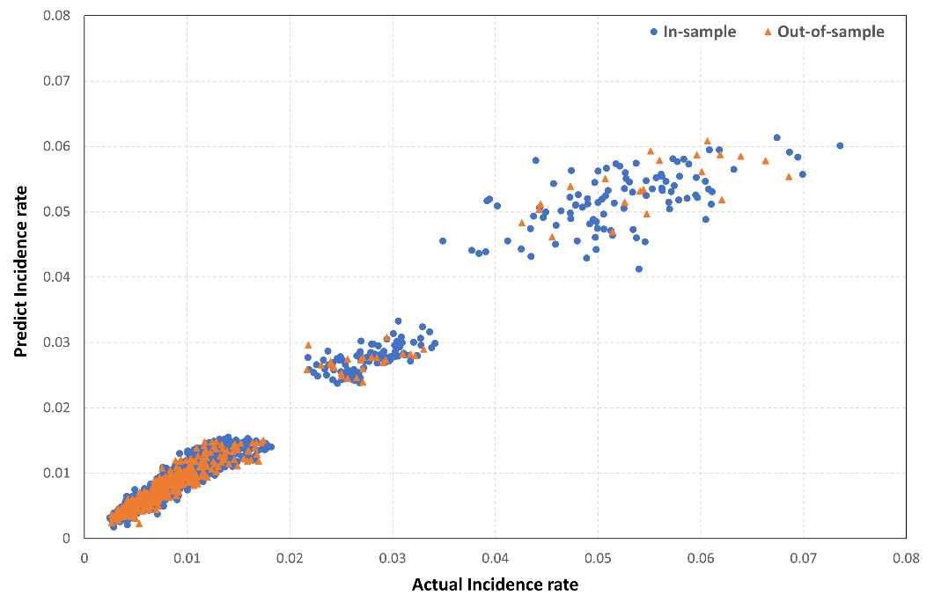
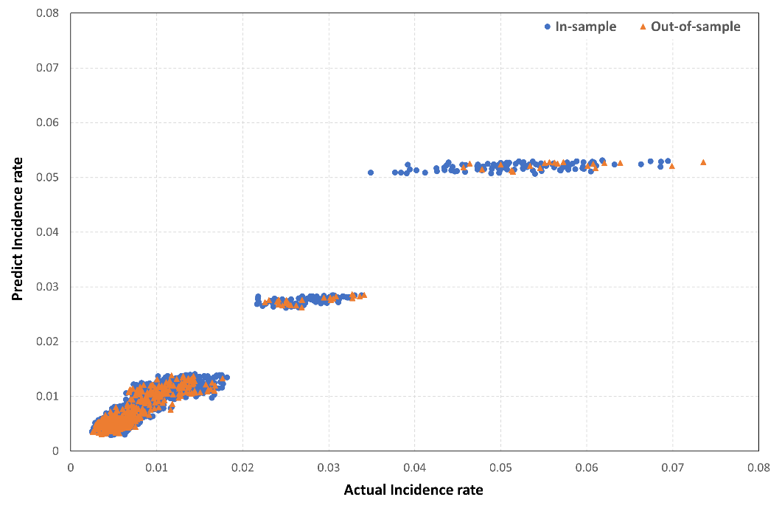
논문 진행 사항
02. 전국단위 성별 및 연령대별 아토피피부염 발병률 예측모델
전국단위 성별 및 연령대별
아토피피부염 발병률 ANN 예측모델
전국단위 성별 및 연령대별
아토피피부염 발병률 MLR 예측모델
Notes:
심리학에서 나온 자극-반응의 이론을 토대로,

Slide 10
논문 진행 사항
03. 지역단위 성별 및 연령대별 아토피피부염 발병률 예측모델
지역단위 성별 및 연령대별 아토피피부염 발병률 예측모델
Notes:
심리학에서 나온 자극-반응의 이론을 토대로,

Slide 11
논문 진행 사항
03. 지역단위 성별 및 연령대별 아토피피부염 발병률 예측모델
지역단위 성별 및 연령대별 아토피피부염 발병률 다중선형회귀 예측모델
In-sample data : 80%(26,112개 데이터), Out-of-sample data : 20%(6,528개 데이터)
 | Estimate | Std. Eroor | t value | p-value
Intercept | 6.905605 | 0.021181 | 326.030 | < 2e-16
M2 | -0.026975 | 0.004510 | -5.982 | 2.24e-09
A5 | -1.951000 | 0.013195 | -147.864 | < 2e-16
A10 | -3.086217 | 0.013100 | -235.595 | < 2e-16
A15 | -3.313974 | 0.013140 | -252.205 | < 2e-16
A20 | -3.556954 | 0.013125 | -271.004 | < 2e-16
A25 | -3.671891 | 0.013157 | -279.073 | < 2e-16
A30 | -3.767563 | 0.013160 | -286.300 | < 2e-16
A35 | -3.783042 | 0.013123 | -288.277 | < 2e-16
A40 | -3.818774 | 0.013112 | -291.236 | < 2e-16
A45 | -3.818415 | 0.013142 | -290.547 | < 2e-16
A50 | -3.788204 | 0.013110 | -288.948 | < 2e-16
A55 | -3.722700 | 0.013117 | -283.817 | < 2e-16
A60 | -3.630733 | 0.013123 | -276.672 | < 2e-16
A65 | -3.447293 | 0.013164 | -261.873 | < 2e-16
A70 | -3.292866 | 0.013121 | -250.964 | < 2e-16
A75 | -3.227917 | 0.013138 | -245.694 | < 2e-16
A80 | -3.228682 | 0.013127 | -245.951 | < 2e-16
x5 | 0.033694 | 0.002694 | 12.506 | < 2e-16
z1 | 0.053245 | 0.002688 | 19.810 | < 2e-16
 | GVIF | DF | GVIF^(1/2*DF)
M | 1.000232 | 1 | 1.000116
A | 1.000350 | 16 | 1.000011
x5 | 1.428939 | 1 | 1.195383
z1 | 1.428929 | 1 | 1.195378
 | Df | Sum Sq | Mean Sq | F value | p-value
M | 1 | 3.3 | 3.26 | 24.5529 | 7.275e-07
A | 16 | 22211.5 | 1388.22 | 10458.8898 | < 2.2e-16
x5 | 1 | 0.5 | 0.52 | 3.9105 | 0.04799
z1 | 1 | 52.1 | 52.09 | 392.4203 | < 2.2e-16
Residuals | 26092 | 3463.2 | 0.13
In-sample test | R² | 0.8654
 | Adj R² | 0.8653
 | p-value | < 2.2e-16
Out-of-sample test | R² | 0.8626
Notes:
심리학에서 나온 자극-반응의 이론을 토대로,

Slide 12
논문 진행 사항
03. 지역단위 성별 및 연령대별 아토피피부염 발병률 예측모델
지역단위 성별 및 연령대별 아토피피부염 발병률 예측모델 개발을 위한 실험 파라미터 설정
12가지 경우의 수
Hidden node | Threshold
2 * 2 5 * 5 10 * 10 20 * 20 | 0.01 0.05 0.1
Notes:
심리학에서 나온 자극-반응의 이론을 토대로,

Slide 13
논문 진행 사항
03. 지역단위 성별 및 연령대별 아토피피부염 발병률 예측모델
Train data : 60%(19584개), Valid data : 20%(6528개), Test data : 20%(6528개)
Input Variable | Parameters |  | Train | Valid | Test
Input Variable | Hidden node | threshold | R² | R² | R²
연령대, 성별, PM10, 기온 | 2 * 2 | 0.01 | 0.8791 | 0.8791 | 0.8715
 | 2 | 0.05 | 0.8753 | 0.8778 | 0.8700
 | 3 | 0.1 | 0.8722 | 0.8689 | 0.8673
 | 5 * 5 | 0.01 | 0.8785 | 0.8813 | 0.8803
 |  | 0.05 | 0.8726 | 0.8722 | 0.8661
 | 2 | 0.1 | 0.8333 | 0.8308 | 0.8301
 | 10 * 10 | 0.01 | 0.8773 | 0.8690 | 0.8701
 |  | 0.05 | 0.8565 | 0.8505 | 0.8541
 | 2 | 0.1 | 0.8368 | 0.8443 | 0.8380
 | 20 * 20 | 0.01 | 0.8785 | 0.8713 | 0.8729
 |  | 0.05 | 0.8397 | 0.8324 | 0.8278
 |  | 0.1 | 0.8099 | 0.8072 | 0.8133
Notes:
심리학에서 나온 자극-반응의 이론을 토대로,

Slide 14
논문 진행 사항
03. 지역단위 성별 및 연령대별 아토피피부염 발병률 예측모델
지역단위 성별 및 연령대별 아토피피부염 발병률 예측모델 비교
다중선형회귀 모델 결과
인공신경망 모델 결과 상위 5개
Parameters |  | Train | Valid | Test
Hidden node | threshold | R² | R² | R²
5 * 5 | 0.01 | 0.8785 | 0.8813 | 0.8803
20 * 20 | 0.01 | 0.8785 | 0.8713 | 0.8729
2 * 2 | 0.01 | 0.8791 | 0.8791 | 0.8715
10 * 10 | 0.01 | 0.8773 | 0.869 | 0.8701
2 * 2 | 0.05 | 0.8753 | 0.8778 | 0.8700
In-sample test | R² | 0.8654
 | Adj R² | 0.8653
 | p-value | < 2.2e-16
Out-of-sample test | R² | 0.8626
Notes:
심리학에서 나온 자극-반응의 이론을 토대로,

Slide 15
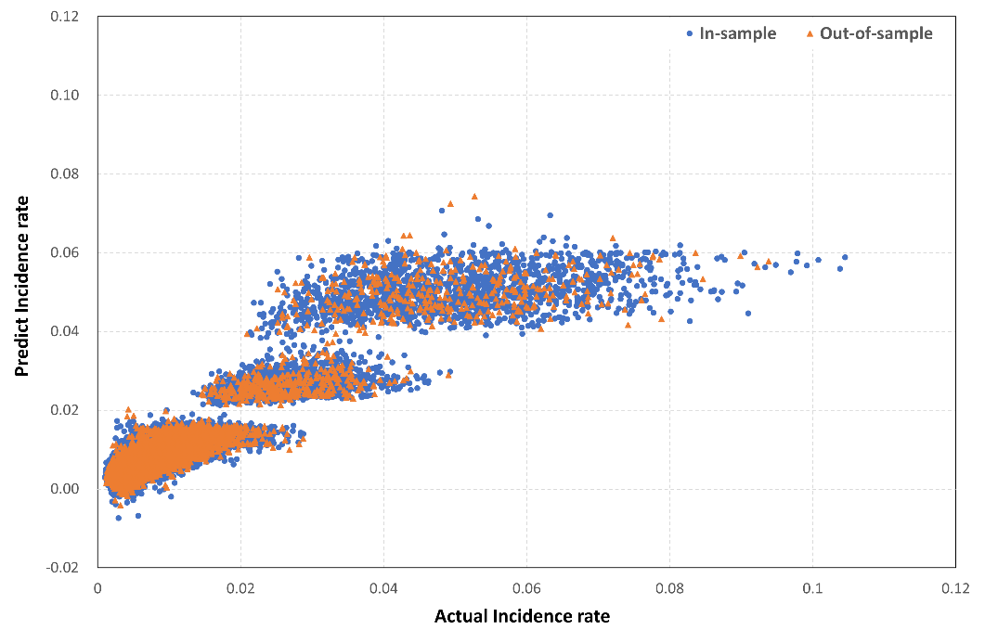
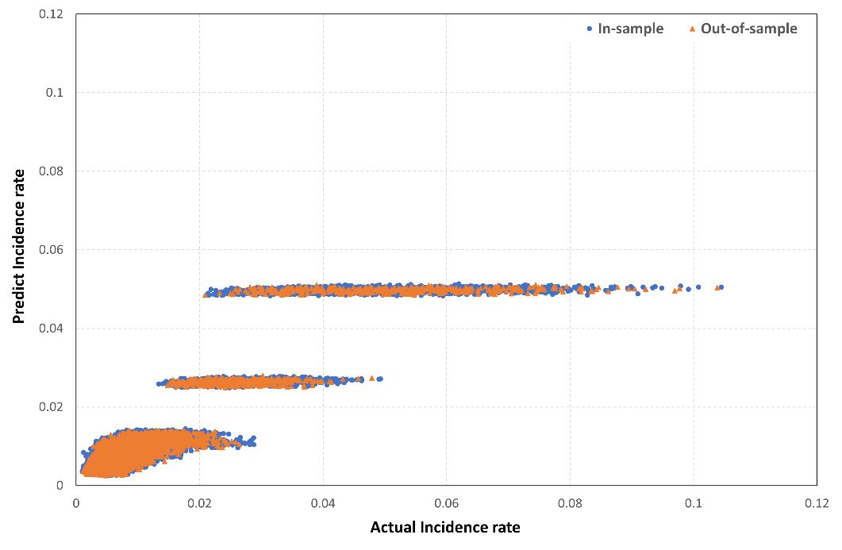
논문 진행 사항
03. 지역단위 성별 및 연령대별 아토피피부염 발병률 예측모델
지역단위 성별 및 연령대별
아토피피부염 발병률 ANN 예측모델
지역단위 성별 및 연령대별
아토피피부염 발병률 MLR 예측모델
Notes:
심리학에서 나온 자극-반응의 이론을 토대로,

Slide 16
논문 진행 사항
04. 지역 및 성별, 연령대별 아토피피부염 발병률 예측모델
지역 및 성별, 연령대별 아토피피부염 발병률 예측모델
Notes:
심리학에서 나온 자극-반응의 이론을 토대로,

Slide 17
논문 진행 사항
04. 지역 및 성별, 연령대별 아토피피부염 발병률 예측모델
지역 및 성별, 연령대별 아토피피부염 발병률 다중선형회귀 예측모델
In-sample data : 80%(26,112개 데이터), Out-of-sample data : 20%(6,528개 데이터)
 | GVIF | DF | GVIF^(1/2*DF)
Area | 1.135699 | 15 | 1.004251
M | 1.000341 | 1 | 1.000171
A | 1.002174 | 16 | 1.000068
x5 | 1.570807 | 1 | 1.253319
z1 | 1.467084 | 1 | 1.211232
y = 7.161350 - 0.328025 Area26 - 0.154355 Area27 + 0.191630 Area28 - 0.199622 Area29 + 0.111103 Area30 - 0.371532 Area31 - 0.035051 Area41 - 0.185337 Area42 - 0.067109 Area43 - 0.056916 Area44 - 0.118943 Area45 - 0.288776 Area46 - 0.295319 Area47 - 0.441242 Area48 - 0.242350 Area49 - 0.033041 M2 - 1.994442 A5 - 3.129405 A10 - 3.352959 A15 - 3.597350 A20 -3.713269 A25 – 3.805057 A30 – 3.826292 A35 - 3.864578 A40 - 3.854766 A45 - 3.828490 A50 - 3.763782 A55 - 3.671880 A60 - 3.486336 A65 - 3.330210 A70 - 3.3270328 A75 - 3.267206 A80 + 0.016394 x5 + 0.056177 z1
 | Df | Sum Sq | Mean Sq | F value | p-value
Area | 15 | 729.8 | 48.65 | 457.732 | < 2.2e-16
M | 1 | 9.6 | 9.56 | 89.920 | < 2.2e-16
A | 16 | 22281.4 | 1392.59 | 13102.279 | < 2.2e-16
x5 | 1 | 5.8 | 5.77 | 54.287 | 1.784e-13
z1 | 1 | 56.3 | 56.26 | 529.362 | < 2.2e-16
Residuals | 26077 | 2771.6 | 0.11
In-sample test | R² | 0.8928
 | Adj R² | 0.8927
 | p-value | < 2.2e-16
Out-of-sample test | R² | 0.8947
Notes:
심리학에서 나온 자극-반응의 이론을 토대로,

Slide 18
논문 진행 사항
04. 지역 및 성별, 연령대별 아토피피부염 발병률 예측모델
지역 및 성별, 연령대별 아토피피부염 발병률 예측모델 개발을 위한 실험 파라미터 설정
15가지 경우의 수
Hidden node | Threshold
2 * 2 4 * 4 9 * 9 18 * 18 36 * 36 | 0.01 0.05 0.1
Notes:
심리학에서 나온 자극-반응의 이론을 토대로,

Slide 19
논문 진행 사항
04. 지역 및 성별, 연령대별 아토피피부염 발병률 예측모델
Train data : 60%(19584개), Valid data : 20%(6528개), Test data : 20%(6528개)
Input Variable | Parameters |  | Train | Valid | Test
Input Variable | Hidden node | threshold | R² | R² | R²
연령대, 성별, PM10, 기온 | 2 * 2 | 0.01 | 0.9480 | 0.9468 | 0.9447
 | 2 | 0.05 | 0.9439 | 0.9398 | 0.9422
 | 3 | 0.1 | 0.9363 | 0.9336 | 0.9341
 | 4 * 4 | 0.01 | 0.9583 | 0.9567 | 0.9575
 |  | 0.05 | 0.9476 | 0.9485 | 0.9477
 | 2 | 0.1 | 0.9434 | 0.9381 | 0.9435
 | 9 * 9 | 0.01 | 0.9549 | 0.9554 | 0.9527
 |  | 0.05 | 0.9413 | 0.9396 | 0.9382
 | 2 | 0.1 | 0.9076 | 0.8991 | 0.9039
 | 18 * 18 | 0.01 | 0.9544 | 0.9552 | 0.9534
 |  | 0.05 | 0.9322 | 0.9245 | 0.9212
 |  | 0.1 | 0.8970 | 0.8862 | 0.8834
 | 36 * 36 | 0.01 | 0.9489 | 0.9465 | 0.9441
 |  | 0.05 | 0.8894 | 0.8763 | 0.8785
 |  | 0.1 | 0.8201 | 0.7904 | 0.7834
Notes:
심리학에서 나온 자극-반응의 이론을 토대로,

Slide 20
논문 진행 사항
04. 지역 및 성별, 연령대별 아토피피부염 발병률 예측모델
지역 및 성별, 연령대별 아토피피부염 발병률 예측모델 비교
다중선형회귀 모델 결과
인공신경망 모델 결과 상위 5개
Parameters |  | Train | Valid | Test
Hidden node | threshold | R² | R² | R²
4 * 4 | 0.01 | 0.9583 | 0.9567 | 0.9575
18 * 18 | 0.01 | 0.9544 | 0.9552 | 0.9534
9 * 9 | 0.01 | 0.9549 | 0.9554 | 0.9527
2 * 2 | 0.01 | 0.9480 | 0.9468 | 0.9447
36 * 36 | 0.01 | 0.9489 | 0.9465 | 0.9441
In-sample test | R² | 0.8928
 | Adj R² | 0.8927
 | p-value | < 2.2e-16
Out-of-sample test | R² | 0.8947
Notes:
심리학에서 나온 자극-반응의 이론을 토대로,

Slide 21
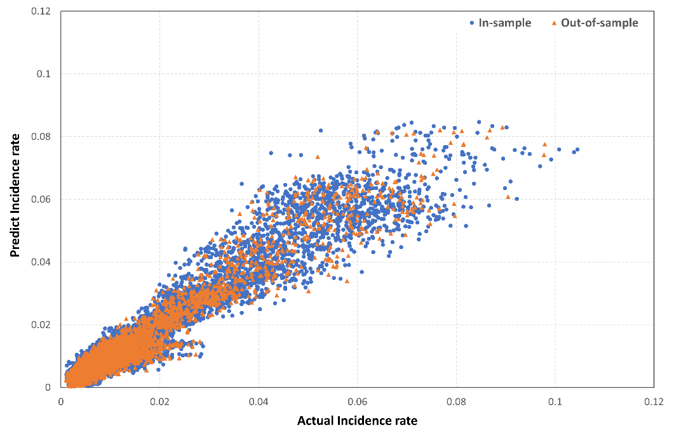
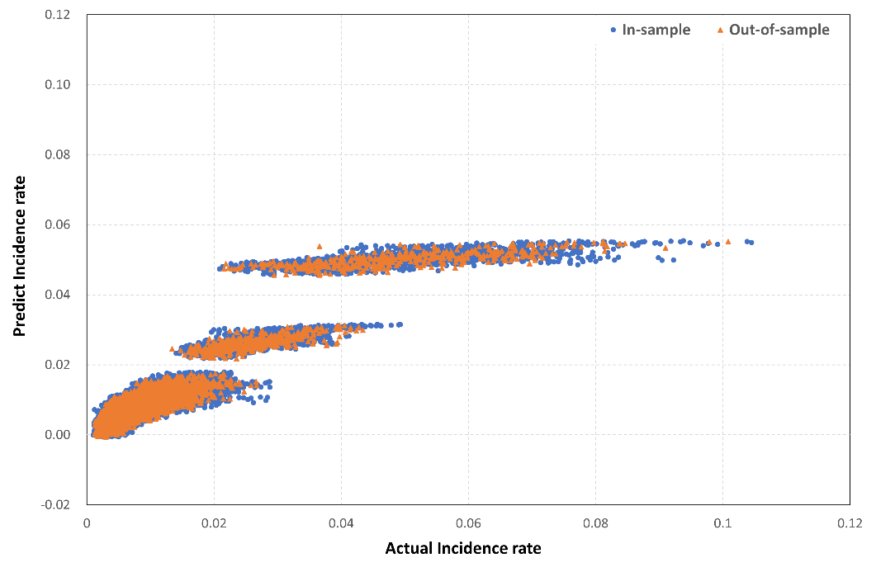
논문 진행 사항
04. 지역 및 성별, 연령대별 아토피피부염 발병률 예측모델
지역 및 성별, 연령대별
아토피피부염 발병률 ANN 예측모델
지역 및 성별, 연령대별
아토피피부염 발병률 MLR 예측모델
Notes:
심리학에서 나온 자극-반응의 이론을 토대로,

Slide 22
논문 진행 사항
05. 전국단위 아토피피부염 발병률 예측모델
전국단위 아토피피부염 발병률 예측모델
Notes:
심리학에서 나온 자극-반응의 이론을 토대로,

Slide 23
논문 진행 사항
05. 전국단위 아토피피부염 발병률 예측모델
전국단위 아토피피부염 발병률 ANN 예측모델 개발을 위한 실험 파라미터 설정
8가지 경우의 수
Hidden node | Threshold
2 * 2 4 * 4 | 0.0000005 0.000001 0.000005 0.00001
Notes:
심리학에서 나온 자극-반응의 이론을 토대로,

Slide 24
논문 진행 사항
05. 전국단위 아토피피부염 발병률 예측모델
Train data : 60%(36개), Valid data : 20%(12개) Test data : 20%(12개)
Input Variable | Parameters |  | Train | Valid | Test
Input Variable | Hidden node | threshold | R² | R² | R²
5~9세 인구비율, 40~44세 인구비율, PM10, 기온 | 2 * 2 | 0.0000005 | 0.7839 | 0.8131 | 0.8202
 | 2 | 0.000001 | 0.6977 | 0.7616 | 0.7701
 | 3 | 0.000005 | 0.6501 | 0.6270 | 0.7141
 |  | 0.00001 | 0.6553 | 0.5797 | 0.6259
 | 4 * 4 | 0.0000005 | 0.7880 | 0.7522 | 0.7933
 |  | 0.000001 | 0.7037 | 0.7259 | 0.7439
 | 2 | 0.000005 | 0.7305 | 0.7556 | 0.7030
 | 4 | 0.00001 | 0.6513 | 0.5972 | 0.5911
Notes:
심리학에서 나온 자극-반응의 이론을 토대로,

Slide 25
논문 진행 사항
05. 전국단위 아토피피부염 발병률 예측모델
전국단위 아토피피부염 발병률 MLR 예측모델
In-sample data : 80%(48개 데이터), Out-of-sample data : 20%(12개 데이터)
 | Estimate | Std. Eroor | t value | p-value
Intercept | 1.24930 | 0.86712 | 1.441 | 0.15690
MW0.5 | 0.02967 | 0.09277 | 0.620 | 0.75066
MW4 | -0.50518 | 0.08960 | -5.638 | 1.23e-06
x5 | 0.35636 | 0.12281 | 2.902 | 0.00583
z1 | 0.81319 | 0.10526 | 7.725 | 1.16e-09
 | Df | Sum Sq | Mean Sq | F value | p-value
MW0.5 | 1 | 3.3899 | 3.3899 | 10.9405 | 0.001907
MW4 | 1 | 9.1051 | 9.1051 | 29.3860 | 2.525e-06
x5 | 1 | 1.7609 | 1.7609 | 5.6833 | 0.021612
z1 | 1 | 18.4922 | 18.4922 | 59.6823 | 1.165e-09
Residuals | 43 | 13.3233 | 0.3098
In-sample test | R² | 0.7108
 | Adj R² | 0.6839
 | p-value | 4.237e-11
Out-of-sample test | R² | 0.7002
 | MW0.5 | MW4 | x5 | z1
VIF | 1.206181 | 1.222585 | 1.744358 | 1.625967
Notes:
심리학에서 나온 자극-반응의 이론을 토대로,

Slide 26
논문 진행 사항
05. 전국단위 아토피피부염 발병률 예측모델
전국단위 아토피피부염 발병률 예측모델 비교
다중선형회귀 모델 결과
인공신경망 모델 결과 상위 5개
Parameters |  | Train | Valid | Test
Hidden node | threshold | R² | R² | R²
2 * 2 | 0.0000005 | 0.7839 | 0.8131 | 0.8202
4 * 4 | 0.0000005 | 0.788 | 0.7522 | 0.7933
2 * 2 | 0.000001 | 0.6977 | 0.7616 | 0.7701
4 * 4 | 0.000001 | 0.7037 | 0.7259 | 0.7439
2 * 2 | 0.000005 | 0.6501 | 0.627 | 0.7141
In-sample test | R² | 0.7108
 | Adj R² | 0.6839
 | p-value | 4.237e-11
Out-of-sample test | R² | 0.7002
Notes:
심리학에서 나온 자극-반응의 이론을 토대로,

Slide 27
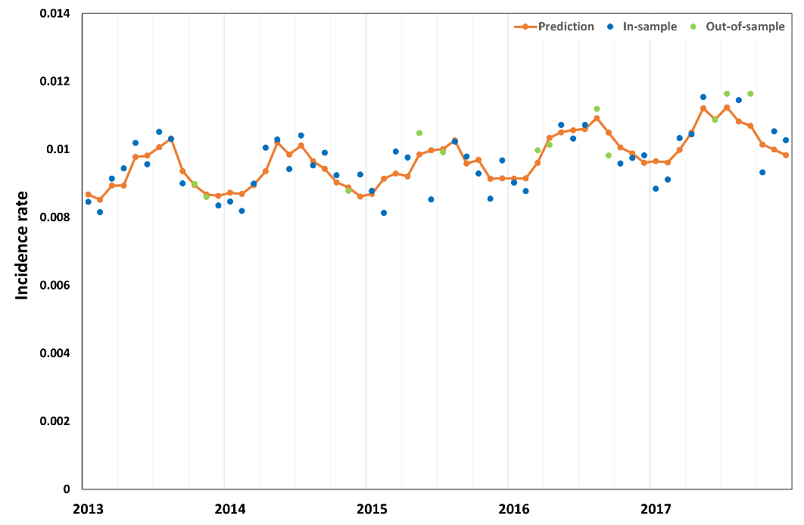
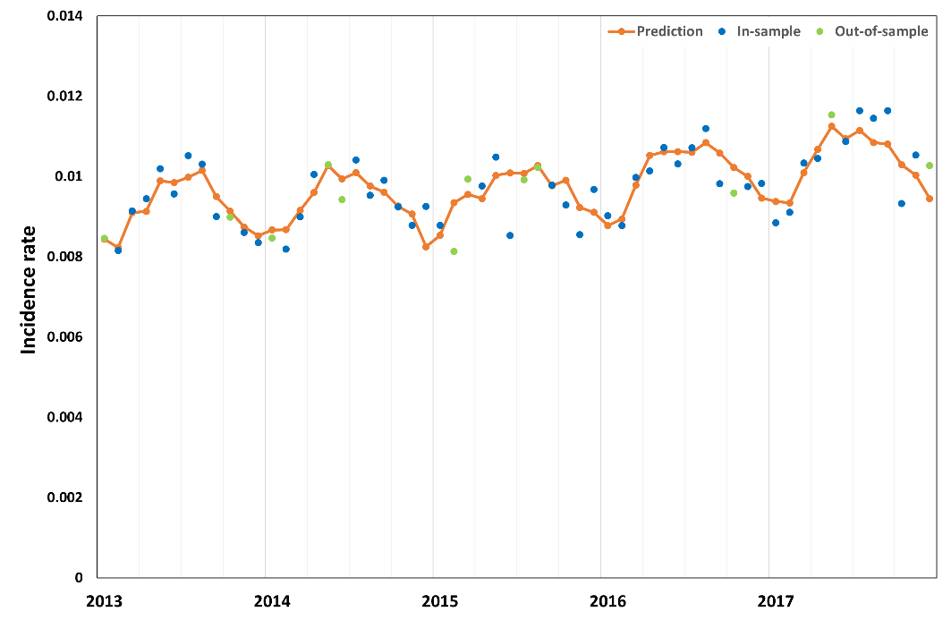
논문 진행 사항
05. 전국단위 아토피피부염 발병률 예측모델
전국단위 아토피피부염 발병률 ANN 예측모델
전국단위 아토피피부염 발병률 MLR 예측모델
Notes:
심리학에서 나온 자극-반응의 이론을 토대로,

Slide 28
논문 진행 사항
06. 지역단위 아토피피부염 발병률 예측모델
지역단위 아토피피부염 발병률 예측모델
Notes:
심리학에서 나온 자극-반응의 이론을 토대로,

Slide 29
논문 진행 사항
06. 지역단위 아토피피부염 발병률 예측모델
지역단위 아토피피부염 발병률 ANN 예측모델 개발을 위한 실험 파라미터 설정
10가지 경우의 수
Hidden node | Threshold
2 * 2 4 * 4 | 0.000001 0.000005 0.00001 0.00005 0.0001
Notes:
심리학에서 나온 자극-반응의 이론을 토대로,

Slide 30
논문 진행 사항
06. 지역단위 아토피피부염 발병률 예측모델
Train data : 60%(576개), Valid data : 20%(192개) Test data : 20%(192개)
Input Variable | Parameters |  | Train | Valid | Test
Input Variable | Hidden node | threshold | R² | R² | R²
5~9세 인구비율, 40~44세 인구비율, PM10, 기온 | 2 * 2 | 0.00001 | 0.1662 | 0.1263 | 0.1767
 |  | 0.00005 | 0.1347 | 0.1813 | 0.1214
 |  | 0.0001 | 0.1577 | 0.1691 | 0.0768
 | 4 * 4 | 0.00001 | 0.1703 | 0.1869 | 0.1989
 |  | 0.00005 | 0.1881 | 0.1340 | 0.1270
 | 4 | 0.0001 | 0.1153 | 0.1116 | 0.1177
Notes:
심리학에서 나온 자극-반응의 이론을 토대로,

Slide 31
논문 진행 사항
06. 지역단위 아토피피부염 발병률 예측모델
지역단위 아토피피부염 발병률 MLR 예측모델
In-sample data : 80%(768개), Out-of-sample data : 20%(192개)
 | Estimate | Std. Eroor | t value | p-value
Intercept | 1.11564 | 0.32721 | 3.410 | 0.000685
MW0.5 | 0.38499 | 0.05783 | 6.658 | 5.32e-11
MW4 | -0.04297 | 0.04307 | -0.998 | 0.318683
x5 | 0.12881 | 0.04046 | 3.184 | 0.001514
z1 | 0.24540 | 0.03926 | 6.251 | 6.78e-10
 | Df | Sum Sq | Mean Sq | F value | p-value
MW0.5 | 1 | 45.70 | 45.702 | 56.3572 | 1.688e-13
MW4 | 1 | 0.09 | 0.090 | 0.1113 | 0.7387
x5 | 1 | 0.13 | 0.126 | 0.1555 | 0.6934
z1 | 1 | 31.69 | 31.688 | 39.0755 | 6.780e-10
Residuals | 763 | 618.74 | 0.811
In-sample test | R² | 0.1114
 | Adj R² | 0.1068
 | p-value | < 2.2e-16
Out-of-sample test | R² | 0.1015
 | MW0.5 | MW4 | x5 | z1
VIF | 1.402529 | 1.471342 | 1.525514 | 1.461752
Notes:
심리학에서 나온 자극-반응의 이론을 토대로,

Slide 32
논문 진행 사항
06. 지역단위 아토피피부염 발병률 예측모델
지역단위 아토피피부염 발병률 예측모델 비교
다중선형회귀 모델 결과
인공신경망 모델 결과 상위 5개
Parameters |  | Train | Valid | Test
Hidden node | threshold | R² | R² | R²
4 * 4 | 0.00001 | 0.1703 | 0.1869 | 0.1989
2 * 2 | 0.00001 | 0.1662 | 0.1263 | 0.1767
4 * 4 | 0.00005 | 0.1881 | 0.134 | 0.127
2 * 2 | 0.00005 | 0.1347 | 0.1813 | 0.1214
4 * 4 | 0.0001 | 0.1153 | 0.1116 | 0.1177
In-sample test | R² | 0.1114
 | Adj R² | 0.1068
 | p-value | < 2.2e-16
Out-of-sample test | R² | 0.1015
Notes:
심리학에서 나온 자극-반응의 이론을 토대로,

Slide 33
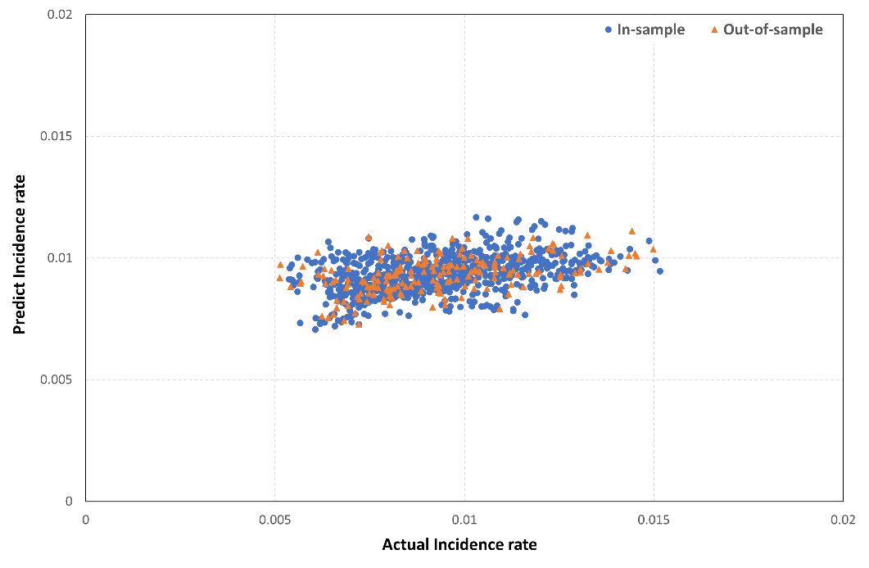
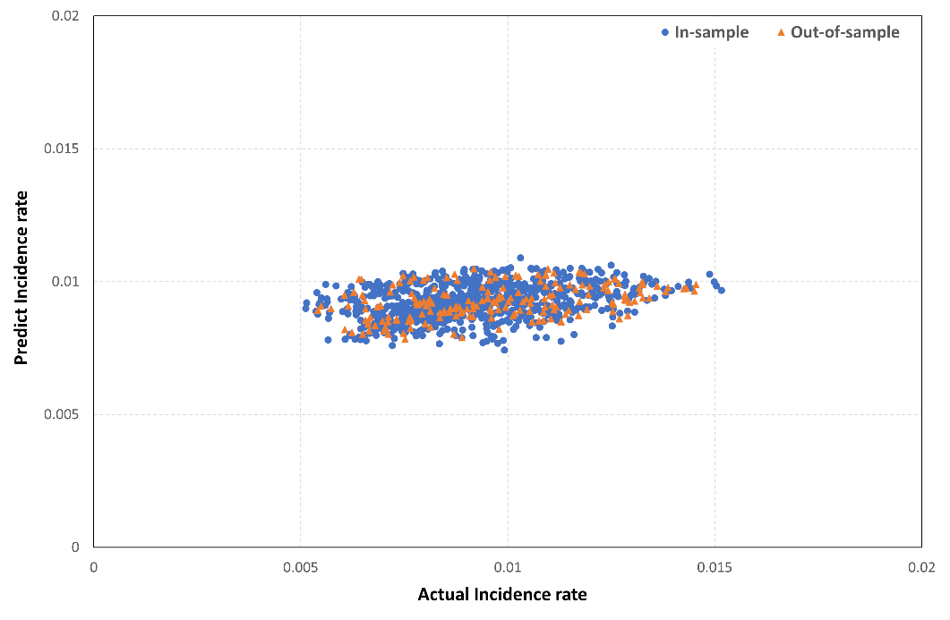
논문 진행 사항
06. 지역단위 아토피피부염 발병률 예측모델
지역단위 아토피피부염 발병률 ANN 예측모델
지역단위 아토피피부염 발병률 MLR 예측모델
Notes:
심리학에서 나온 자극-반응의 이론을 토대로,

Slide 34
논문 진행 사항
06. 지역별 아토피피부염 발병률 예측모델
지역별 아토피피부염 발병률 예측모델
Notes:
심리학에서 나온 자극-반응의 이론을 토대로,

Slide 35
논문 진행 사항
06. 지역별 아토피피부염 발병률 예측모델
지역별 아토피피부염 발병률 MLR예측모델
In-sample data : 80%(768개), Out-of-sample data : 20%(192개)
 | Estimate | Std. Eroor | t value | p-value
Intercept | 3.83334 | 0.45872 | 8.357 | 3.13e-16
Area26 | -2.10239 | 0.07886 | -26.660 | < 2e-16
Area27 | -0.89946 | 0.11509 | -7.815 | 1.86e-14
Area28 | 1.00475 | 0.18475 | 5.438 | 7.28e-08
Area29 | -1.07019 | 0.28234 | -3.790 | 0.000162
Area30 | 0.55109 | 0.23729 | 2.322 | 0.020477
Area31 | -1.88019 | 0.22977 | -8.183 | 1.19e-15
Area41 | 0.09214 | 0.28667 | 0.321 | 0.747988
Area42 | -1.49347 | 0.09824 | -15.202 | < 2e-16
Area43 | -0.66877 | 0.16573 | -4.035 | 6.02e-05
Area44 | -0.55122 | 0.21047 | -2.619 | 0.008996
Area45 | -1.00283 | 0.14401 | -6.963 | 7.28e-12
Area46 | -1.97902 | 0.09806 | -20.182 | < 2e-16
Area47 | -1.92521 | 0.08545 | -22.529 | < 2e-16
Area48 | -2.34502 | 0.20679 | -11.340 | < 2e-16
Area49 | -1.07429 | 0.31210 | -3.442 | 0.000609
MW0.5 | 0.27312 | 0.14739 | 1.853 | 0.064280
MW4 | -0.45716 | 0.02358 | -19.385 | < 2e-16
x5 | 0.13128 | 0.01563 | 8.399 | 2.26e-16
z1 | 0.32445 | 0.01499 | 21.638 | < 2e-16
 | GVIF | DF | GVIF^(1/2*DF)
Area | 149.739853 | 15 | 1.181711
MW0.5 | 64.730547 | 1 | 8.045530
MW4 | 3.136246 | 1 | 1.770945
x5 | 1.656837 | 1 | 1.287182
z1 | 1.494971 | 1 | 1.222690
 | Df | Sum Sq | Mean Sq | F value | p-value
Area | 15 | 551.27 | 36.751 | 316.551 | < 2.2e-16
MW0.5 | 1 | 2.78 | 2.778 | 23.927 | 1.226e-06
MW4 | 1 | 43.67 | 43.665 | 376.105 | < 2.2e-16
x5 | 1 | 2.29 | 2.295 | 19.764 | 1.009e-05
z1 | 1 | 54.36 | 54.357 | 468.196 | < 2.2e-16
Residuals | 748 | 86.84 | 0.116
In-sample test | R² | 0.8828
 | Adj R² | 0.8799
 | p-value | < 2.2e-16
Out-of-sample test | R² | 0.8814
Notes:
심리학에서 나온 자극-반응의 이론을 토대로,

Slide 36
논문 진행 사항
06. 지역별 아토피피부염 발병률 예측모델
지역별 아토피피부염 발병률 ANN 예측모델 개발을 위한 실험 파라미터 설정
12가지 경우의 수
Hidden node | Threshold
2 * 2 5 * 5 10 * 10 20 * 20 | 0.00001 0.00005 0.0001
Notes:
심리학에서 나온 자극-반응의 이론을 토대로,

Slide 37
논문 진행 사항
06. 지역별 아토피피부염 발병률 예측모델
Train data : 60%(576개), Valid data : 20%(192개) Test data : 20%(192개)
Input Variable | Parameters |  | Train | Valid | Test
Input Variable | Hidden node | threshold | R² | R² | R²
연령대, 성별, PM10, 기온 | 2 * 2 | 0.00001 | 0.8856 | 0.8882 | 0.9021
 | 2 | 0.00005 | 0.8868 | 0.8677 | 0.8754
 | 3 | 0.0001 | 0.8585 | 0.8390 | 0.8557
 | 5 * 5 | 0.00001 | 0.9053 | 0.8718 | 0.8952
 |  | 0.00005 | 0.8882 | 0.8572 | 0.8696
 | 2 | 0.0001 | 0.8992 | 0.8666 | 0.8834
 | 10 * 10 | 0.00001 | 0.9249 | 0.8821 | 0.8982
 |  | 0.00005 | 0.8842 | 0.8476 | 0.8494
 | 2 | 0.0001 | 0.8188 | 0.7640 | 0.7890
 | 20 * 20 | 0.00001 | 0.9198 | 0.8544 | 0.8860
 |  | 0.00005 | 0.8907 | 0.8296 | 0.8718
 |  | 0.0001 | 0.8184 | 0.7059 | 0.7774
Notes:
심리학에서 나온 자극-반응의 이론을 토대로,

Slide 38
논문 진행 사항
06. 지역별 아토피피부염 발병률 예측모델
지역별 아토피피부염 발병률 예측모델 비교
다중선형회귀 모델 결과
인공신경망 모델 결과 상위 5개
Parameters |  | Train | Valid | Test
Hidden node | threshold | R² | R² | R²
2 * 2 | 0.00001 | 0.8856 | 0.8882 | 0.9021
10 * 10 | 0.00001 | 0.9249 | 0.8821 | 0.8982
5 * 5 | 0.00001 | 0.9053 | 0.8718 | 0.8952
20 * 20 | 0.00001 | 0.9198 | 0.8544 | 0.886
5 * 5 | 0.0001 | 0.8992 | 0.8666 | 0.8834
In-sample test | R² | 0.8828
 | Adj R² | 0.8799
 | p-value | < 2.2e-16
Out-of-sample test | R² | 0.8814
Notes:
심리학에서 나온 자극-반응의 이론을 토대로,

Slide 39
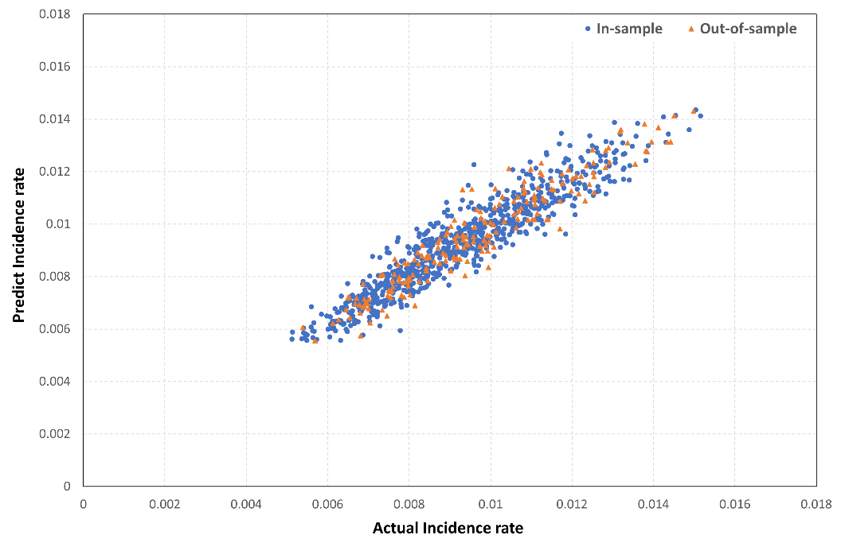
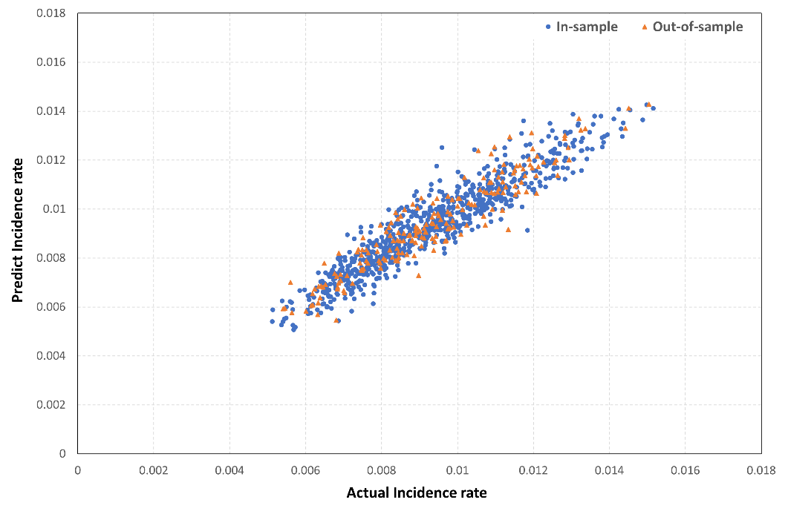
논문 진행 사항
06. 지역별 아토피피부염 발병률 예측모델
지역별 아토피피부염 발병률 ANN 예측모델
지역별 아토피피부염 발병률 MLR 예측모델
Notes:
심리학에서 나온 자극-반응의 이론을 토대로,

Slide 40
THE
END
감 사 합 니 다

